Slide 1
Mode en Design
voor dummies
Creativiteit
laat zich niet robotiseren of automatiseren
Notes:
Dia die zichtbaar is bij binnenkomst

Slide 2
Wie zijn wij?
José Brouwer
Katinka Celie
Achtergrond kunst en mode
Via het Mode en Commercie (profiel oude stijl) Profiel E&O ingekomen
Notes:
Welkom en voorstellen

Slide 3
Inhoud workshop
Waarom is Mode en Design (en Presenteren en styling) belangrijk?
Exameneisen Mode en Design
Leuk voor iedereen
Lokaal en inventaris
Zelf aan de slag

Slide 4
Keuzevak E&O
Keuzedeel 8 Economie en Ondernemen
Met de exameneisen kun je veel kanten op (en zo diep als je zelf wilt en kunt gaan)
Als periode maar ook als lint (rooster-technisch)
Kan ook met hulp van een kunst docent

Slide 5
Waarom is mode en design belangrijk?
Creativiteit kan niet overgenomen worden door een computer, er blijft werk in
01
Mode is altijd in beweging, het blijft niet hetzelfde
02
Creativiteit leert je oplossingsgericht werken op alle gebieden, meerdere oplossingen zijn goed
03
Het is een prettige afwisseling tussen hoofd en handen. Juist voor VMBO-doeners
04
Een van de weinige creatieve vakken binnen het vernieuwde VMBO
05
Notes:
3, 4 en 5 een beetje aangepast.

Slide 6
De exameneisen

Slide 7
Examen eisen school examen
Notes:
Hier nog toevoegen dat er bij D&P ook een module komt?

Slide 8
Stijlen en trends
Indelen in hokjes
Wat is er in en hip?
1 trend binnen verschillende stijlen
Notes:
Stijlen is verdelen in groepen, wat “in”is, kan in verschillende stijlen terugkomen. Voorbeeld geven.

Slide 9
Beeldaspecten
Beeldaspecten zijn de bouwstenen, de variabelen waarmee een werkstuk opgebouwd wordt.
Kleur
Vorm
Materiaal
Notes:
Waar je vanuit gaat. Dieper er op in: structuur, textuur, lijn, punt, herhaling en ritme.

Slide 10
Research uitvoeren
Wat past er bij welke stijl
Winkelonderzoek (leuk als je de mogelijkheid hebt om een stad te bezoeken)
Website onderzoek (indien een bezoek niet mogelijk is)
Notes:
Maak een goed afgekaderde opdracht voor je leerlingen

Slide 11
Stylingmap samenstellen voor jezelf of voor een ander
Collage
PP
Prezi
Polyvore
Enz.
Notes:
Beginner? Laat ze werken met een vertrouwd medium, gevorderd? Probeer wat nieuws.

Slide 12
Producten en materialen herkennen
Rubriceren van artikelen
Tafel- salontafel-bijzettafel-eettafel
Stoelen-eetkamer-fauteuil- krukje
Jasjes-colbert- jack-mantel
Rubriceren van materiaal
Hout
Wol
Katoen
Plastic
Toepassen
over na denken wat je waarom gebruikt
Notes:
Afhankelijk wat er op school is, voorbeelden vanuit bouwmarkten, meubelzaken, voor mode Detex

Slide 13
Technieken en apparatuur
Of timmeren of lijmen of zagen of naaien
Apparatuur afhankelijk van de mogelijkheden (er staat bijvoorbeeld) en de opdracht die gegeven wordt
Decoreer/versier of maak iets nieuws
Notes:
Begin eenvoudig, breid het langzaam uit. Wat gebeurt er nog meer binnen je school. Wat is er bij de kunstvakken aanwezig?

Slide 14
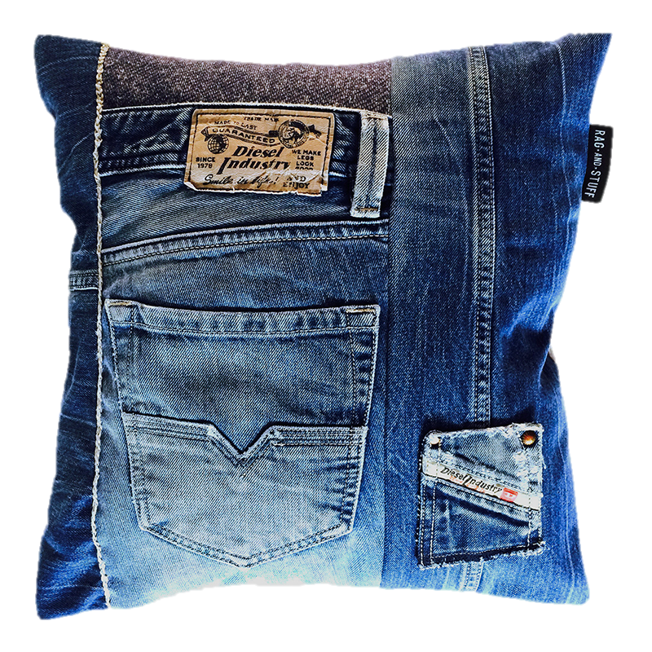
Leuk voor iedereen
Design gaat over toegepaste vormgeving
Mode kan kleding zijn, maar ook algemener
Afhankelijk van de uitstraling die je als school geeft, de voorbeelden en opdrachten
Notes:
Niet alleen voor meisjes. Laat voorbeelden zien voor jongens. Industriële vormgeving! Verkoop mode als iets wat in is, niet alleen als kleding.
Howtomake.nl

Slide 15
Lokaal inrichting/uitrusting
Werktafels
Kast voor spullen
Gekleurd papier, lijm, schaar, potloden, stiften, tijdschriften, stoffen, soorten hout (stalen), plastic, verf +, naaispullen, spijker enz.
Toegang tot de computer
Apparatuur zoals tacker, naaimachine, strijkbout en plank
Klein gereedschap zoals zaag, hamer en stanleymes
Notes:
Tijdschriften sparen of abonnement op De leestafel. Veel leuk materiaal bij Action.

Slide 16
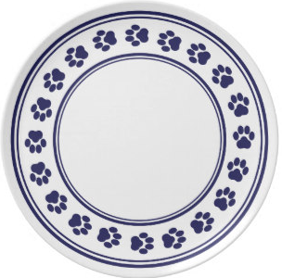
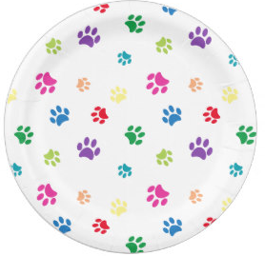
Aan de slag
Ontwerp een dessin op een mok, passend bij een thema
Je kunt het dessin op drie manieren plaatsen
1. een centraal dessin 2. een rand dessin 3. een all-over dessin
Het dessin maak je op de mok met behulp van speciale stiften
en/of DECAL transferpapier

Slide 17
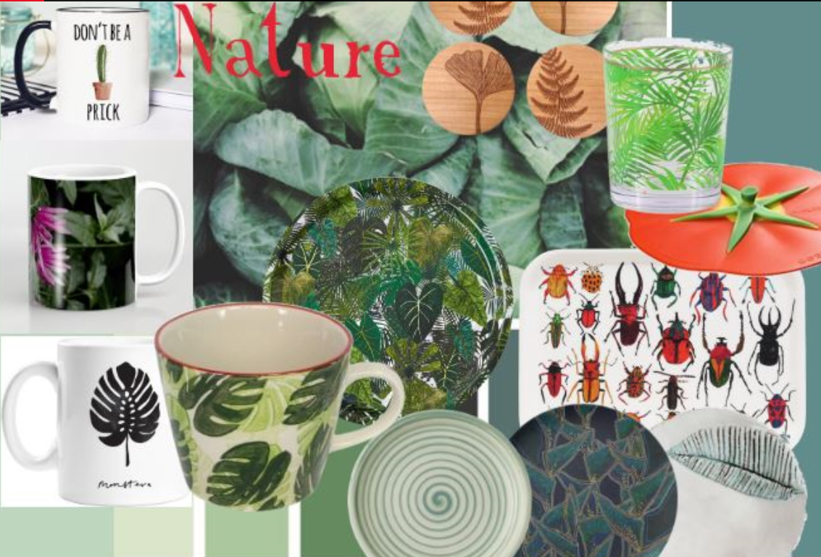
T
H
E
M
A
1

Slide 18
T
H
E
M
A
2

Slide 19
T
H
E
M
A
3

